Slide 1
Онтология финансовых инструментов
Студент Беллавин А.П.

Slide 2
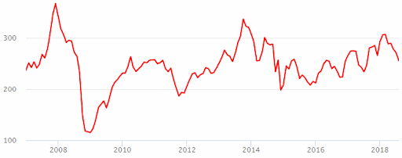
Предметная область
Предметной областью работы является анализ финансовых инструментов (акции, облигации, паи фондов).

Slide 3
Обоснование актуальности
На сегодняшний день их использование среди населения России становиться популярным, так по подсчет Московской биржи число физических лиц, имеющих брокерский счет на конец марта 2021 года, составило более 11 млн. человек, а за последний год выросло в 2.5 раза.

Slide 4
Параметры акции
Прибыль на акцию
Выручка
PEG ratio
Соотношение заемных и собственных средств
Дивидендная доходность

Slide 5

Разработка чат бота
Предлагается разработать чат-бота с возможностью отображению разного набора акций, фондов и облигаций по заявленным параметрам. Так пользователь сможет вывести топ-5 самых быстрорастущих компаний за сегодня или 10 компаний, у которых коэффициент P/S не превышает 60.
Предлагается разработать чат-бота с возможностью отображению разного набора акций, фондов и облигаций по заявленным параметрам. Так пользователь сможет вывести топ-5 самых быстрорастущих компаний за сегодня или 10 компаний, у которых коэффициент P/S не превышает 60.

Slide 6


Источники данных
Основным источником данных будет база Московской биржи и Санкт-Петербургская биржа.

Slide 7
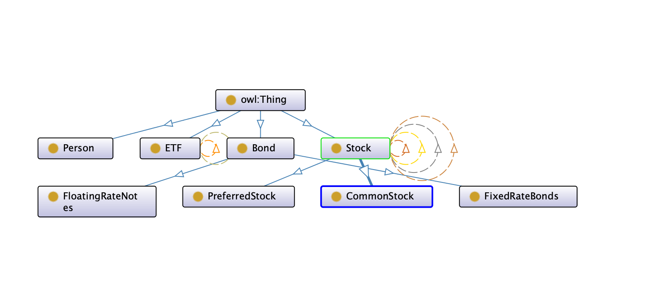
Protege

Slide 8
Компетентные вопросы
Какие акции являются самыми быстрорастущими?
Какие финансовые инструменты стоит брать на долгий срок?
Вывести топ-10 компаний у которых отношение цены акции к ее выручке больше 60?

